Slide 1



DIỆN TÍCH HÌNH CHỮ NHẬT
Lớp 3S1
Forgot Password?

Slide 2





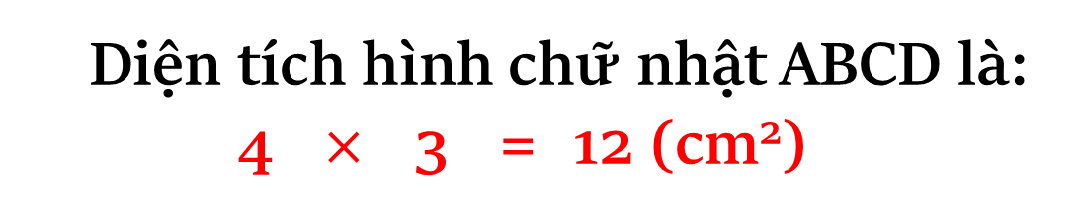
A
4cm
B
Hình chữ nhật ABCD có:
4 3 = 12 (ô vuông)
Your Name
×
3cm
Diện tích mỗi ô vuông là 1cm²
1cm²
Diện tích hình chữ nhật ABCD là:
4 $×$ 3 = 12 (cm²)
D
C
Muốn tính diện tích hình chữ nhật ta lấy chiều dài nhân với chiều rộng
( cùng đơn vị đo )

Slide 3
Luyện tập
SGK trang 152

Slide 4



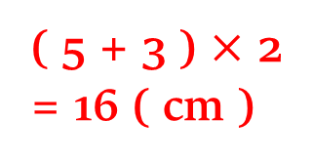

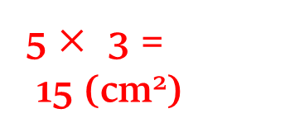
1
Viết vào ô trống ( theo mẫu ):
Your Name
Chiều dài | 5cm | 10cm | 32cm
Chiều rộng | 3cm | 4cm | 8cm
Diện tích hình chữ nhật
Chu vi hình chữ nhật
5 $×$ 3 =
15 (cm²)
10 $×$ 4 =
40 (cm²)
32 $×$ 8 =
256 (cm²)
( 5 + 3 ) $×$ 2
= 16 ( cm )
( 10 + 4 ) $×$ 2
= 28 ( cm )
( 32 + 8 ) $×$ 2
= 80 ( cm )

Slide 5
Một miếng bìa hình chữ nhật có chiều rộng 5cm, chiều dài 14cm. Tính diện tích miếng bìa hình chữ nhật.
2
02
Your Name
Tóm tắt
Chiều rộng : 5cm
Chiều dài : 14 cm
Diện tích :.... cm² ?

Slide 6
2
Bài giải.
Your Name
Diện tích miếng bìa hình chữ nhật có là:
14 x 5= 70 (cm²)
Đáp số: 70cm²

Slide 7
Bài 3. Tính diện tích hình chữ nhật.
a. Chiều dài 5cm, chiều rộng 3cm
3
b. Chiều dài 2dm, chiều rộng 9cm.
Your Name
Bài giải
a.
b.
Diện tích hình chữ nhật là:
Đổi 2dm = 20cm
5 x 3 = 15 (cm²)
Diện tích hình chữ nhật là:
Đáp số: 15cm²
20 x 9 = 180 ( cm²)
Đáp số: 180cm²

Slide 8
Your Name
Thank You
Thank You

